Slide 1
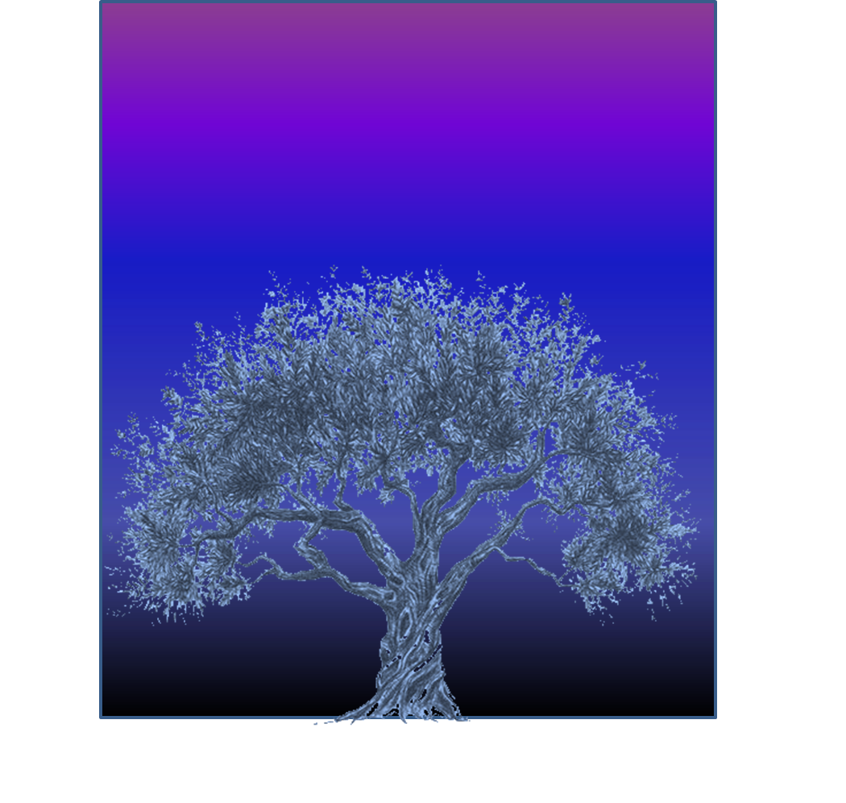


Dessine-moi un arbre
Pouvez-vous écrire un programme permettant de représenter une espèce végétale de votre choix ?
Art
Elegance
Perspicacity
Ingenuity
Tiu Oana & Neacsu Stefan-Miclea
Hernandez Aymeric

